Slide 1
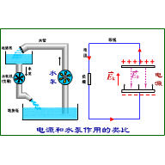

Slide 2



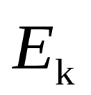
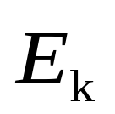
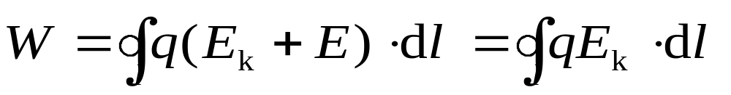
非静电力: 能不断分离正负电荷使正电荷逆静电场力方向运动.
电源：提供非静电力的
装置.
+++
---
+
非静电电场强度 :
为单位正电荷所受的非静电力.

Slide 3
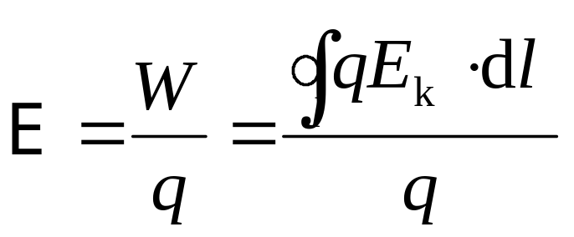
电动势的定义：单位正电荷绕闭合回路运动一周，非静电力
所做的功.
+++
---
电动势：
+

Slide 4
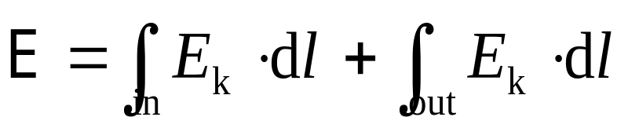
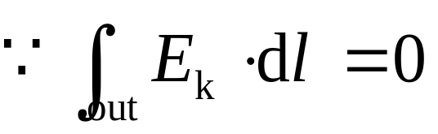
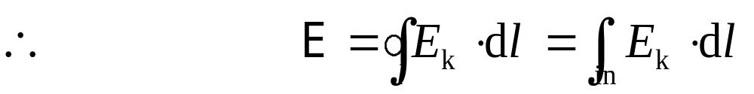

电源电动势
电源电动势大小等于将单位正电荷从负极经电源内部移至正极时非静电力所作的功.
END

